Slide 1

Modulaire Synthesizer, VCO Plan van aanpak
Thijn Berkhoff – 1198746
Ralph Hänninger – 1197535
Begeleid door Marco Winkelman en Richard Rosing
11-9-2024
Zwolle

Slide 2
Inhoudsopgave
Achtergrond project
Doelstelling project
Programma van eisen
Schema’s
Probleemstelling en onderzoeksvragen
Projectgrenzen en randwaarden

Slide 3

Achtergrond project
De volledige opdracht is om samen met andere duo’s een modulaire synthesizer te maken.
Onze opdracht is om een “voltage controlled oscillator” te maken.
De aanleiding is het vak project ingenieursbureau.
Stakeholders:
Marco Winkelman
Richard Rosing
Gebruikers van de VCO
Andere modules in de synthesizer
PCB fabrikant

Slide 4

Doelstelling project
Einde van het project: volledige VCO-module.
Persoonlijke doelen,
Thijn: meer inzicht en kennis analoge elektronica.
Ralph: het begrijpen en gebruiken van analoge elektronica.

Slide 5
Programma van eisen
Functionele eisen
Niet-functionele eisen
1v / octaaf
2 uitgangssignalen
Ten minste blok, driehoek en zaagsignalen
Budget van 50 euro
Moet samen kunnen werken met de andere modules
Instelbare Lineariteit
Instelbaar zaagsignaal
Enige stroombeveiliging
Bescherming op in- en outputs
Zo klein mogelijke PCB
Elektronica moet op een bepaalde manier zichtbaar zijn
Aanwezigheid van onderhoudspotentiometers tegen warmtevervorming

Slide 6
Beperkingen
Stroom en spanningslimieten.
Budget van 50 euro.
Geen kant en klare componenten. (devboards, Modules ETC)
Uiteindelijke afmetingen van het volledige design.

Slide 7
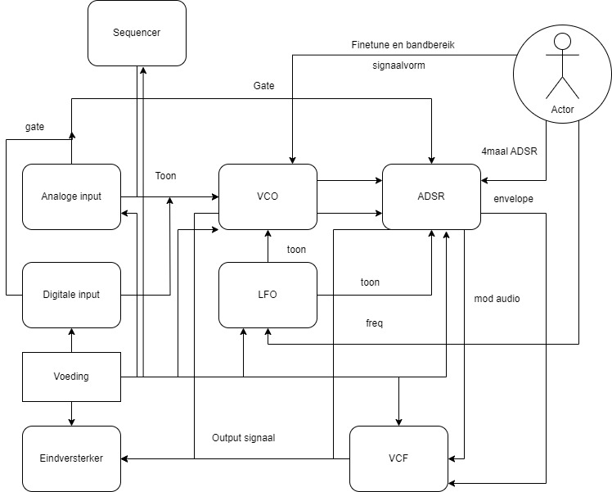
Blokschema

Slide 8
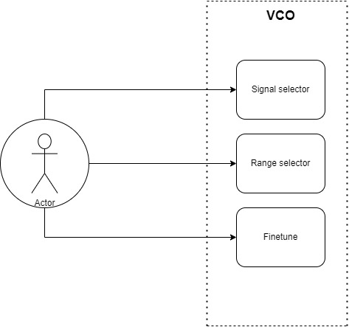
Usecase schema

Slide 9
Probleemstelling en onderzoeksvragen.
Hoe kan je een oscillator “voltage controlled” designen?
Hoe halen we in ons design 1V/octaaf?
Welke uitgangspanningen worden van ons verwacht?
Hoe moet het interface eruit zien?
Hoe verbinden we de VCO met de andere modules?
Hoe precies moet de VCO zijn?

Slide 10
Projectgrenzen en randvoorwaarden
Binnen ons project valt:
Het designen en ontwerpen van een dubbele VCO
2 uitgangssignalen met variabele golven
Het krijgen van 1V / octaaf
Een duidelijk interface designen
Buitens ons project valt:
De DC-inputspanningen.
Het project is een succes als:
De VCO volledig operationeel is met de andere modules.

Slide 11
EINDE

